Slide 1
Funzioni e dominio di funzioni

Slide 2
Il concetto di ‘funzione’ si evolve nel tempo
A partire dal 1600 si diffonde il concetto di funzione e si cominciano a trovare varie definizioni che cambiano nel tempo.
Confrontiamo alcune definizioni importanti nella storia della matematica.

Slide 3
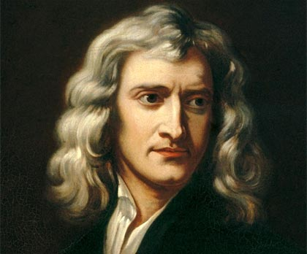
Curve, linee, … nasce un vocabolario
Cartesio e la geometria analitica (1637)
«Prendendo infinite diverse grandezze per la linea x, se ne troveranno altrettante infinite per la linea y e così si avrà un’infinità di diversi punti per mezzo dei quali si descrive la curva richiesta»
Cartesio
Newton
Newton, la fisica e l’analisi matematica (1676)
«Le curve sono descritte non dalla giustapposizione di parti, ma dal movimento continuo dei punti …»

Slide 4
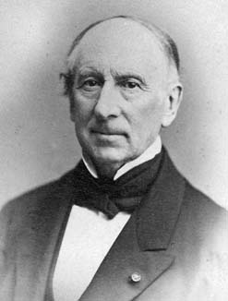
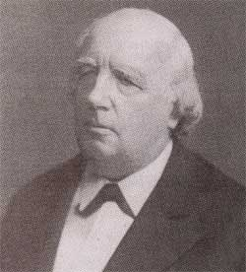
Sistemazione rigorosa dell’analisi matematica
Cauchy (1857)
«Due quantità variabili reali si dicono funzioni una dell’altra quando variano simultaneamente in modo che il valore dell’una determini il valore dell’altra».
Weierstrass (1878)
«Se una quantità variabile reale, che diremo y, è legata ad un’altra quantità variabile reale x, in modo che, ad un certo valore di x, corrispondano uno o più valori determinati per y, si dirà che y è funzione di x nel senso più generale del vocabolo e si scriverà y = f(x) »

Slide 5
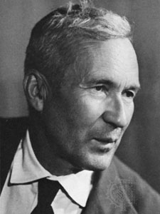
Definizione di ‘funzione’ più recente
La definizione condivisa oggi dalla comunità scientifica internazionale
Si può intendere una funzione come una legge arbitraria che, ad ogni x appartenente ad un insieme D (detto dominio della funzione), fa corrispondere una sola y appartenente ad un insieme C (detto codominio della funzione)» (Kolmogorov, 1974)

Slide 6
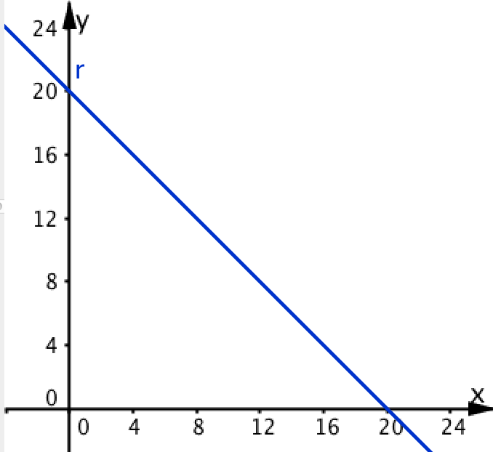
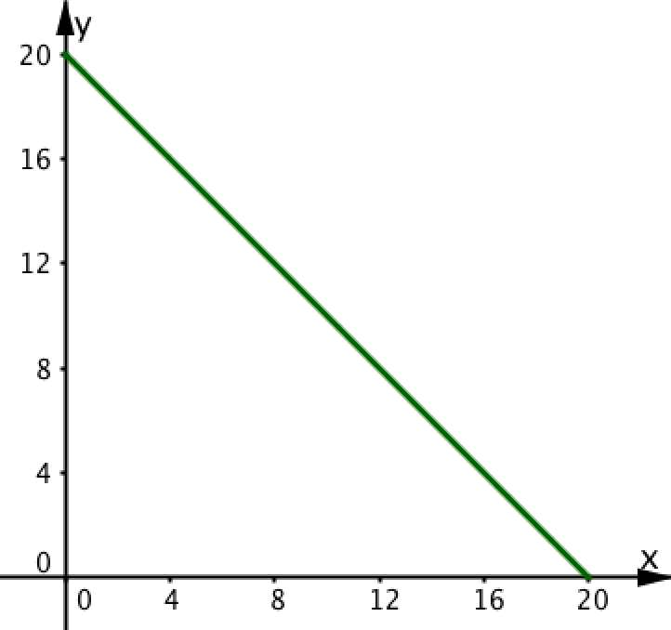
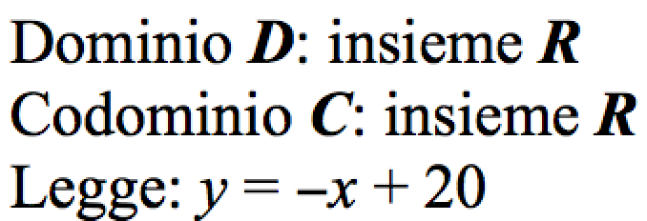
Il linguaggio delle funzioni
Con una sola formula posso creare più funzioni: basta modificare il dominio. Ecco un esempio.
x e y lati di rettangoli con semiperimetro 20
Retta in geometria analitica
Equazione: y = −x + 20
Funzione f
Sono due funzioni diverse!

Slide 7
Geometria analitica, analisi e linguaggio delle funzioni
Cauchy, 1823
Retta di equazione: y = −x + 20
Non si parlava di ‘Dominio’ all’epoca di Cartesio: l’equazione di una retta era data solo con una formula.
E anche Cauchy descriveva le funzioni dell’analisi matematica solo con una formula.
Come accordare i tanti risultati di geometria analitica e analisi matematica con il più recente concetto di funzione?

Slide 8
Un’idea, … tante parole
Una funzione data solo con una formula, ha ‘Dominio e codominio sottintesi’:
il dominio è l’insieme di tutti i numeri reali che, sostituiti ad x nella formula, producono un numero reale y;
il codominio è l’insieme dei numeri reali.
Per indicare il ‘dominio sottinteso’ si trovano nei testi vari vocaboli:
campo di esistenza della formula;
insieme di definizione della funzione;
dominio naturale della funzione; …
E’ anche molto diffuso il più semplice nome ‘dominio’, che trovate in queste lezioni.

Slide 9
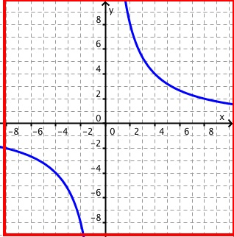
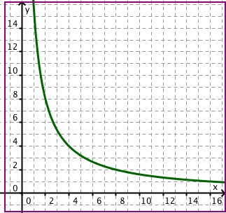
Esempi
Funzione data solo con la formula:
$y=\frac{16}{x}$
Non si può dividere per 0 Dominio: insieme R₀ dei numeri reali diversi da 0.
Funzione data con dominio, codominio e legge
Dominio: insieme R₀⁺ dei numeri reali positivi
Codominio: l’insieme R₀⁺
Legge: $y=\frac{16}{x}$

Slide 10
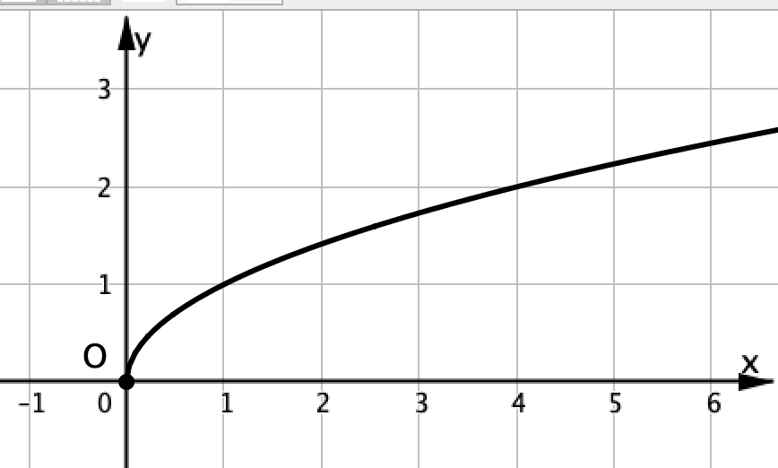
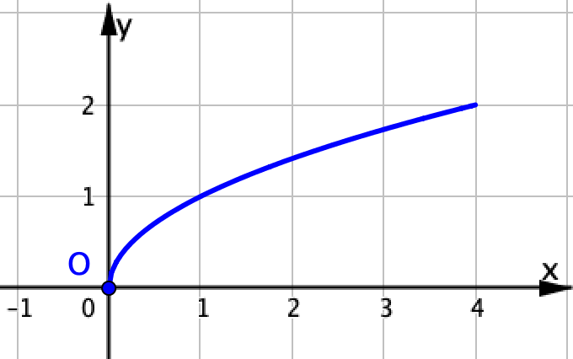
Esempi
Funzione data solo con la formula:
$y=\sqrt{x}$
Non trovo fra i numeri reali la radice quadrata di numeri negativi
Dominio: insieme R⁺ dei numeri reali non negativi.
Funzione data con dominio, codominio e legge
Dominio: l’intervallo [0, 4]
Codominio: l’intervallo [0, 2]
Legge: $y=\sqrt{x}$

Slide 11
Determinare il dominio di una funzione data solo con una formula
Esamino due casi:
La funzione è algebrica.
La formula opera su x solo con le operazioni algebriche e cioè: addizione e sottrazione, moltiplicazione e divisione, elevazione a potenza ed estrazione di radice.
B. La funzione è trascendente.
La formula è composta anche con esponenziale, logaritmo e funzioni goniometriche.

Slide 12
Determinare il dominio di una funzione data solo con una formula algebrica
Basta applicare due regole richiamate negli esempi:
Per tutte le funzioni del tipo $y=\frac{N}{D}$ debbo escludere dal dominio tutti i numeri reali per cui risulta D = 0. Questo conduce a risolvere equazioni.
Per tutte le funzioni del tipo $y=\sqrt{N}$ il dominio è formato da tutti i numeri reali per cui risulta N ≥ 0. Questo conduce a risolvere disequazioni.

Slide 13
Determinare il dominio di una funzione composta anche con funzioni trascendenti
Bisogna aggiungere anche:
Per tutte le funzioni del tipo $y=ln(N$) il dominio è formato da tutti i i numeri reali per cui risulta N > 0.
Per tutte le funzioni del tipo $y=tan\left(N\right)$ bisogna escludere dal dominio i numeri $\frac{π}{2}+k$ $π$ (k intero)
Per tutte le funzioni del tipo $y=arcsen\left(N\right)$ il dominio è formato da tutti i numeri reali per cui risulta -1 ≤ N ≤ 1.

